Slide 1
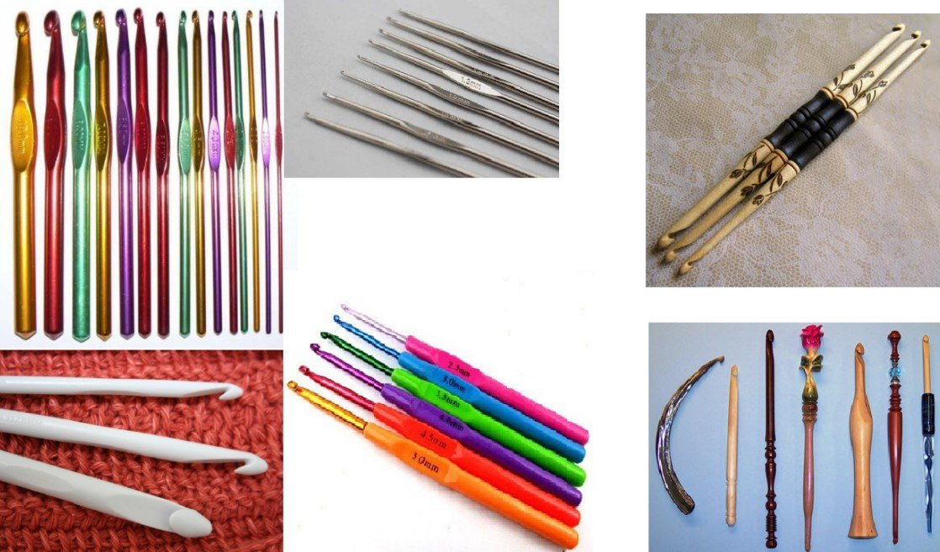
عنوان المحاضرة : الأدوات الأساسية في شغل الكروشية
1- ابرة الكروشية أو سنارة الكروشيه (السنارة) : عبارة عن إبرة لها رأس معقوف يسمح باستخراج الغرز من بعضها ، ولها العديد من المقاسات والأنواع وهذا ما تحدثنا عنه سابقاً .
أنواع ومقاسات مختلفة من سنارة الكروشيه

Slide 2
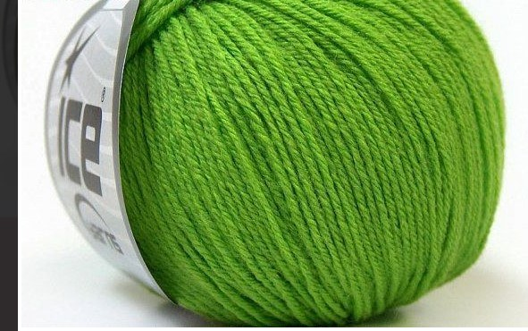
2- الخيوط : تتنوع الخيوط بألوانها ، وأشكالها ، وسماكتها
أنواع الخيوط المستخدمة في الكروشيه :
أ- الخيوط الصوفية
خيط كروشيه من الصوف

Slide 3
هناك أنواع عديدة من الخيوط الصوفية منها :
خيط الصوف السميك الذي يصلح للحقائب والشالات .
خيط الصوف الرقيق الذي يصلح للمفارش وألبسة الأطفال .
خيط الصوف المتوسط الذي يصلح لأغلب الاستعمالات .
خيط الصوف الذي يكون له وبر قصير لامع ، يمكن استخدامه في مجالات عدة ، ولا ينصح باستخدامه للأطفال فربما يسبب لهم الحساسية .
خيط الموهير : وهو نوع من أنواع الصوف ، له وبر ناعم جداً، وليس لامع ، يصلح لعمل البلوزات الشتوية .
الخيط المجدول : شكله يشبه السلاسل المنسوجة مع بعضها، وهذا ما يجعل من استعماله أمرا سهلا في سنارة الكروشيه .
الخيط المبروم : وهو عبارة عن مجموعة خيوط مبرومة مع بعضها ، وهذا ما يجعل من استخدامها بسنارة الكروشيه أمرا صعباً ، فهذا الخيط يناسب أعمال التريكو .

Slide 4
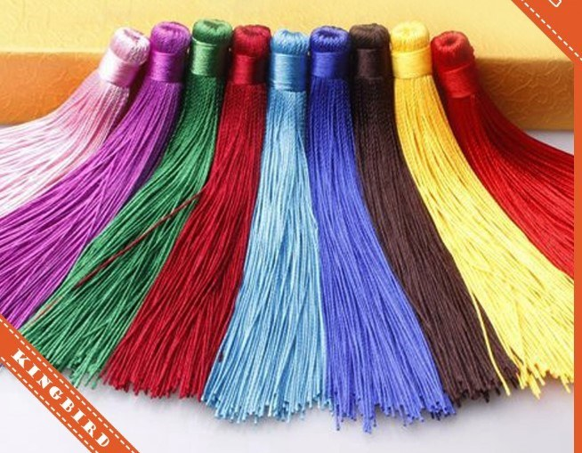
ب-الخيوط الحريرية : تتنوع أيضا ألوانها ، وسماكتها، وهي من الخيوط المتينة، ولكن ينبغي تثبيت بدايات ونهايات العمل جيداً، فهو خيط ينزلق بسرعة ، لذا ينبغي تثبيتها بالخيط والإبرة ، بشرط إن لا يؤثر شكل الخيط ولونه على الشكل النهائي للعمل ، ومن سلبيات الخيط أيضا إن القطعة المحاكة تتسع بعد الاستعمال، ويعود لحالته الأولى بعد غسله .
خيط كروشيه من الحرير

